Slide 1

Millet we maŞgala
Milletiň düýp mazmuny we emele gelşi.
Millilik we milletçilik
Söýgi, nika, maşgala
Häzirkizaman adamzat jemgyýetinde ilatyň ösüşi we demografiki meseleler.

Slide 2
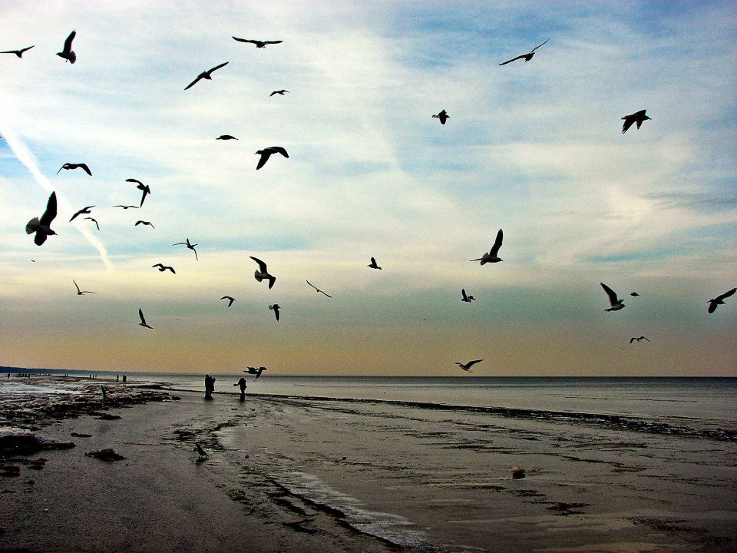
Milletiň düýp mazmuny we emele gelşi
Millet – bu kapitalistik jemgyýetiniň döreden taryhy umumylygydyr. Bu ykdysady taýdan umumylykdyr we olaryň territoriýa çäk taýdan, diliniň birligi taýdan, psihiki aýratynlygy taýdan, durmuş we medeni däp-dessurlaryndan has ýokary umumylykdyr. Bu umumylykda kesgitleýji orun ykdysady faktorlara degişlidir. Her bir jemgyýetde millet wajyp orun tutýar. Millet belli bir teritorial çäklerde taryhyň dowamynda kemala gelen adamlaryň durnukly birleşmesi bolup, oňa bitewi dil, din, däp-dessur, medeni we psihiki umumylyk, şonuň ýaly-da onuň agzalaryna özlerini başgalardan tapawutlandyrýan bitewilige degişlidiklerini aňlamaklyk häsiýeti mahsus bolýar.

Slide 3
Milletiň döremekligi üçin tebigy esas bolup birek-birek bilen pikir alyşmaklyga we bitewileşmeklige mümkinçilik berýän tereritorial umumylyk hyzmat edýär. Milletiň döremekliginiň ýene bir şerti bolup dil umumylygy çykyş edýär. Dören milleti birikdiriji, görkeziji bolup milli aň çykyş edýär. Bir millete degişliligini we ykbalyň birligini aňmaklyk adamlarda millilik duýgusyny berkidýär. Millet döränden soňra bitewi organizm hökmünde hereket edýär, ol içerki nikalar we nessilleri terbiýelemek işi bilen öz – özüni täzeden döredýär. Has durnukly ýaşamaklyk üçin millet döwlet görnüşindäki özüniň sosial – teritorial guramasyny döretmeklige çalyşýar.

Slide 4

Milletiň kemala geliş döwri
Ilki durmuş obşinasy
Gul eýeçilik döwri
Feodalizim
Kapitalizim
Maşgala
Urug
Tire
Taýpa
Halk
Millet

Slide 5
Millilik we milletçilik
Millilik- her bir dörän milleti birikdiriji, görkeziji bolup milli aň çykyş edýär. Bir millete degişliligini we ykbalyň birligini aňmaklyk adamlarda millilik duýgusyny berkidýär. Milletleriň milli gymmatlyklaryny öwrenýän ylyma Etnografiýa diýilip at berilýär. Her bir milletiň özüne mahsus bolan milli aýratynlyklary bolýar şol aýratynlyklar her milletiň özüniň ata –babalarynan galan iň gymmatly miras hasaplanylýar. Mysal üçin Türkmen milletiniň milli gymmatlyklary hökmünde Türkmen halyny, alabaý itini, tazyny, gara öýüni, milli şaý seplerini, tahýany getirip bileris.

Slide 6
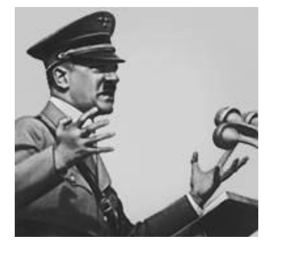
Milletçilik
Milletçilik -bir millet beýleki milletiň garşysyna goýmakdyr. Milletçiligiň soňy şowinizme getirýär. Mysal üçin taryhda Gitleriň milliýetçilik şowinizimi ikinji dünýä söweşine ýol açdy.

Slide 7
Söýgi, nika, maşgala
Söýgi çuň we durnukly ahlak estetiki duýgudyr. "Söýgi" düşünjesi örän çuň we giň düşünje. Umuman, söýgi we nika birleşmesinde döreýän söýgi birmanyly däldir, çünki söýgi dürli görnüşlerde we dürli gatnaşyklarda bolup biler. Milli söýgi duýgulary hem belli bir derejede beýleki halklaryň milletleriň söýgi duýgularyndan tapawutlanýar. Ol duýgular dini we milli däp-dessurlary bilen baglanyşykly duýgudyr. Türkmemň milli söýgi pelsepesi hem çuňňur manymazmuna eýedir. Türkmen milli edebiýatynda söýgini wasp edýän birnäçe şahyrlar bar olardan “Yşk mülküniň şasy” hasaplanýan Mollanepes özüniň “Zöhre Tahyr “ dessanynda türkmen milli söýgi pelsepesini ahlak gözellikleriň, sylag we hormatyň şeýle-de ynamyň esasynda döreýändigine belleýär.

Slide 8
Türkmen söýgi pelsepesi
Ylahy söýgi
Zemin söýgüsi
mähir - ten duşgy ýokgundysy bolmadyk söýgi
Ýaradan bilen Ýaradylanyň arasyndaky söýgüdir
yşk- söginiň iň ýokary derjesi
muhabbetdir- mähir yşk sögi bilen bagryň badaşmagy

Slide 9
Nika
Nika diýen düşünje jemgyýetiň ýaşaýyş durmuşynyň ilkinji tapgyrynda ýüze çykypdyr. Adamzat ösüşiniň "wagşyçylyk" eýýamyna köpçülikleýin nika mahsus bolupdyr. Adamzat siwilizasiýasynyň döremegi bilen ilkinji är-aýal, baglanşdyrýan monogamma nikasy döreýär. Maşgalanyň döremegi bilen oňa degişli birgiden sosial funksiýalar döreýär. Maşgala agzalarynyň arasynda geljekki nesli terbiýelemek, öý hojalyk işlerini alyp barmak, durmuşda birek-birege kömek bermek ýaly jemgyýetçilik-sosial funksiýalar ýüze çykýar.

Slide 10
NIKA
Monogamiýa - (monos grekçe – bir, ýeke-täk, gamos –nika) we bir nikalylyk
Poligamýa- (pole grekçe –köp, kän diýmekdir) ýagny köp nikalylyk
Endogamiýa - Içgi nikalylyk
Ekzogamiýa- Daşky nikalylyk

Slide 11
Maşgala
Maşgala – Maşgala munuň özi nesli dowam etmegiň serişdesidir, ilkinji adamlaryň sosial umumylyklarynyň formasydyr. Bu şeýle bir uly bolmadyk topar birligi bolup, ilki bilen adamzadyň nesliniň dowam etdirilmegini şertlendirýär we kesgitleýär. Jemgyýetiň iň kiçi düzüm bölegi maşgala hasaplanylýar. Hut maşgalada adam ilkinji durmuşy tejribä, özüni jemgyýetde alyp barmaklyk endiklerine eýe bolýar. Ol bu ýerde bilimiň esaslaryny alýar. Maşgalanyň ýuridiki esasy aýal bilen erkegiň nika baglanyşygynyň düzgünleşdirilmesidir. Jemgyýetiň beýleki edaralary ýaly maşgala hem jemgyýet derejesinde ähmiýetli wezipeleri ýerine ýetirmek üçin kadalaryň we düzgünleriň ulgamy gerek bolýar. Bu ýerde ol çagalary terbiýelemekligi we jemgyýetiň beýleki gerekliliklerini üpjün edýän nika bilen birikdirilen topar ýa-da garyndaşlyk hökmünde kesgitlenýär.

Slide 12
Jemgyýetiň köp görnüşlerinde maşgalanyň wezipeleri biri-birinden kän tapawutlanmaýar, şol bir wagtda hem adamlaryň olary amal ediş görnüşleri we usullary tapawutlanýar. Maşgala jemgyýetiniň demografik binýady bolup çykyş edýär. Şeýlelikde, maşgala şahsyýetiň döremeginiň we ösmeginiň sosial taýdan ojagy bolup galýar. Çaga ýetginjeklik ýaşyna barmagy bilen ol maşgalada zähmetiň iň ýönekeý endiklerini, özüni alyp barmaklygyň düzgünlerini, dil öwrenmekligi we pikirlenmäni öwrenip, umumadamzat medeniýetiniň gazananlaryna aralaşýar, jemgyýetçilik hadysasy hökmünde durmuşa düşünmäge başlaýar.

Slide 13
Häzirkizaman adamzat jemgyýetinde ilatyň ösüşi we demografiki meseleler
Jemgyýeti düzýän adamlar ýaş aýratynlygy, jynsy, maşgala ýagdaýy we ýaşaýan ýeri ýaly alamatlara görä dürli toparlara girýär. Adamlar bu alamatlar esasynda dürli ýaşdaky toparlara, aýallara we erkeklere, obalylara we şäherlilere, maşgalalylara we maşgalasyzlara (sallahlara we dullara) bölünýär. Adamlaryň şeýle toparlaryna ylmy dilde demografik toparlar diýilýär. Demografik toparlar sosial toparlaryň bir görnüşi bolup, jemgyýetçilk durmuşynda ähmiýetli roly oýnaýan toparlardyr. Hakykatdan-da, demografik toparlaryň hemmesi diýen ýaly jemgyýetçilik ösüşine öz täsirini ýetirip bilýän toparlardyr. Mysal üçin, belli bir döwürde ilatyň düzüminde çagalaryň agdyklyk etmegi olary iýdirip-içirmek, geýindirmek, okadyp-öwretmek, terbiýe bermek bilen baglanyşykly maşgala we döwlet çykdajylarynyň artdyrylmagyny zerurlyga öwürýär.

Slide 14
Demografiýa – bu ilaty öwrenýän ylmyň adydyr. Aslynda, demografiýa sözi demos – halk we grapho – ýazýaryn diýen manylary aňladýan gadymy grek sözlerinden emele getirilen düşünjedir. Demografiýanyň esasy öwrenýän obýekti ilatdyr. Ilat – bu belli bir çäkde (belli bir obada, şaherçede, etrapda, şäherde, welaýatda, ýurtda, sebitde we tutuş dünýäde) ýaşaýan adamlaryň köplügidir. Bu köplük wagtyň dowamynda sany azalyp ýa-da köpelip bilýän we düzümi üýtgäp durýan köplükdir.
Çägiň (mysal üçin, ýurduň) ilatynyň sanynyň we düzüminiň üýtgemekligi üç sany demografik hadysa bilen baglanyşyklydyr. Has dogrusy, çägiň ilatynyň sanynyň we düzüminiň üýtgemegi, esasan, şu aşakdaky sebäplere baglydyr:
•çaga dogluşynyň derejesiniň ýokary ýa-da pes bolmagyna;
•ölüm hadysalarynyň köpelmegine ýa-da azalmagyna;
çäge göçüp gelýänleriň (ýa-da ondan göçüp gidýänleriň) sanynyň
köpelmegine ýa-da azalmagyna.

